Slide 1




yuansuan.com
单个cpu上的通用矩阵乘法优化
汇报人：刘代宸
时间：2024.9.5
跨界融合 · 创造价值 · 成就客户 · 定义专业

Slide 2

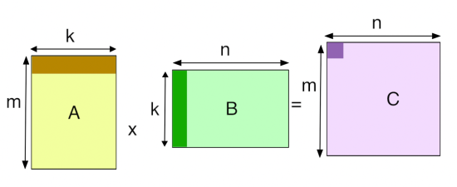
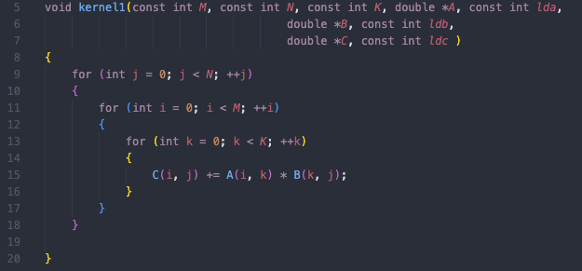
通用矩阵乘法 – General Matrix Multiply（GEMM）
朴素算法的时间复杂度：$O\left(N⋅M⋅K\right) \sim O(N^{3})$
跨界融合 · 创造价值 · 成就客户 · 定义专业

Slide 3
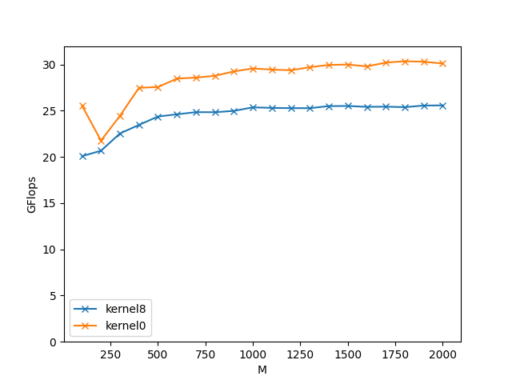
通用矩阵乘法 – General Matrix Multiply（GEMM）
工作需求：在不改变理论算法复杂度的情况下，通过内存优化、SIMD等优化手段优化单线程下的GEMM。
完成情况：
跨界融合 · 创造价值 · 成就客户 · 定义专业

Slide 4
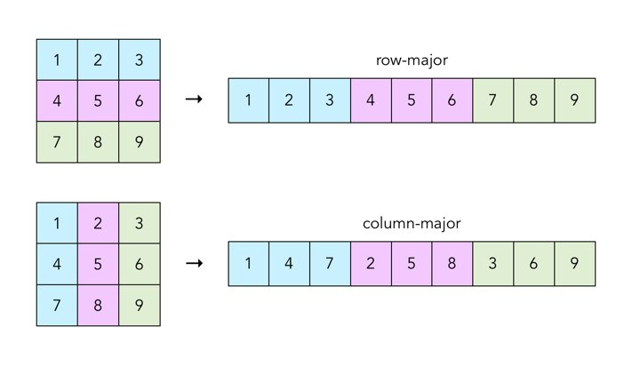
基础概念 - Column Major
跨界融合 · 创造价值 · 成就客户 · 定义专业

Slide 5
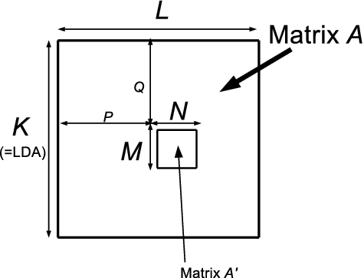

基础概念 - Leading Dimension
https://www.intel.com/content/www/us/en/docs/onemkl/developer-guide-windows/2024-2/coding-techniques.html
跨界融合 · 创造价值 · 成就客户 · 定义专业

Slide 6
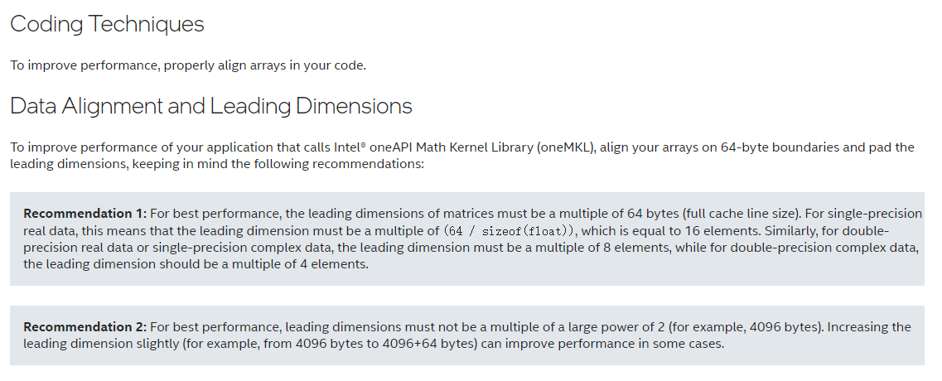
基础概念 - Leading Dimension
https://www.intel.com/content/www/us/en/docs/onemkl/developer-guide-windows/2024-2/coding-techniques.html
跨界融合 · 创造价值 · 成就客户 · 定义专业

Slide 7
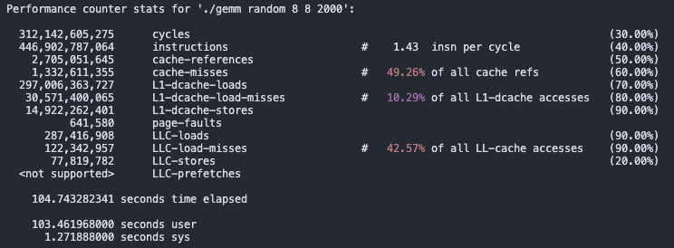
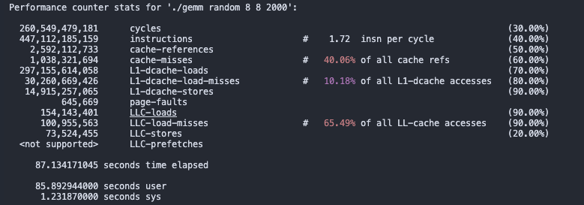
基础概念 - Leading Dimension
LD = 2048
LD = MAXSIZE + 64
跨界融合 · 创造价值 · 成就客户 · 定义专业

Slide 8
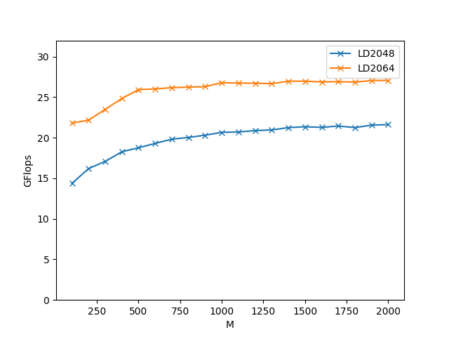
基础概念 – Leading Dimension
跨界融合 · 创造价值 · 成就客户 · 定义专业

Slide 9
Kernel 1 – Brute Force
跨界融合 · 创造价值 · 成就客户 · 定义专业

Slide 10
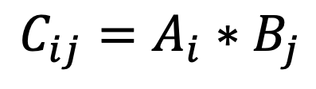
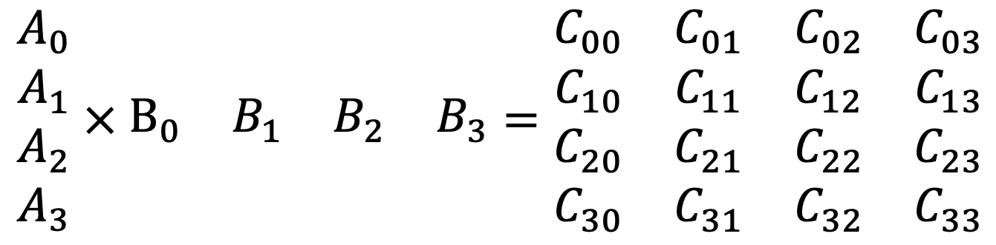
Kernel 2 – 循环展开（4*1 op 1*4 = 4*4）
$$\begin{matrix}A_{0} \\ A_{1} \\ \begin{aligned}A_{2} \\ A_{3}\end{aligned}\end{matrix} × \begin{matrix}B_{0} & B_{1} & B_{2} & B_{3}\end{matrix}=\begin{matrix}C_{00} & C_{01} & C_{02} & C_{03} \\ C_{10} & C_{11} & C_{12} & C_{13} \\ C_{20} & C_{21} & C_{22} & C_{23} \\ C_{30} & C_{31} & C_{32} & C_{33}\end{matrix}$$
$$C_{ij}=A_{i}∗B_{j}$$
跨界融合 · 创造价值 · 成就客户 · 定义专业

Slide 11
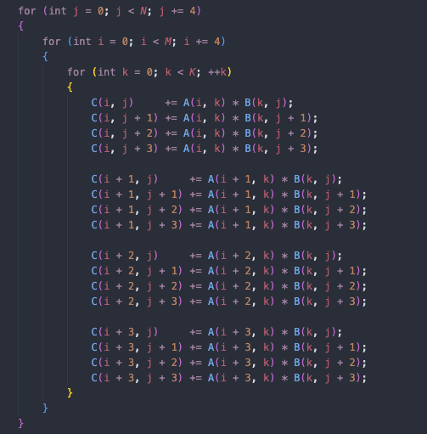
Kernel 2 – 实现
跨界融合 · 创造价值 · 成就客户 · 定义专业

Slide 12
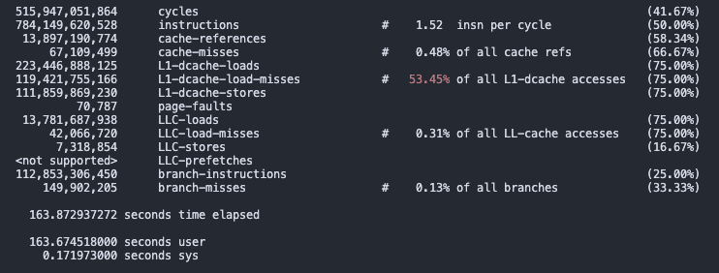
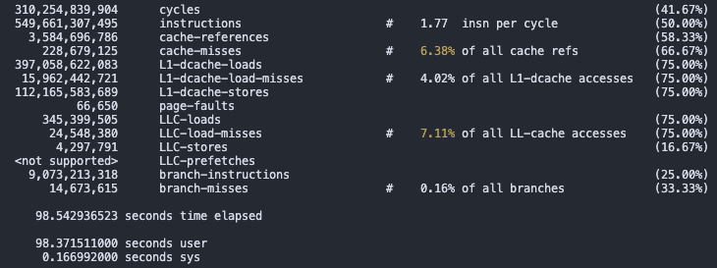
Kernel 2 – perf 指标
减少分支预测。(i+=4, j+=4)
缓存友好 cache-friendly. （仅对A矩阵而言）
跨界融合 · 创造价值 · 成就客户 · 定义专业

Slide 13
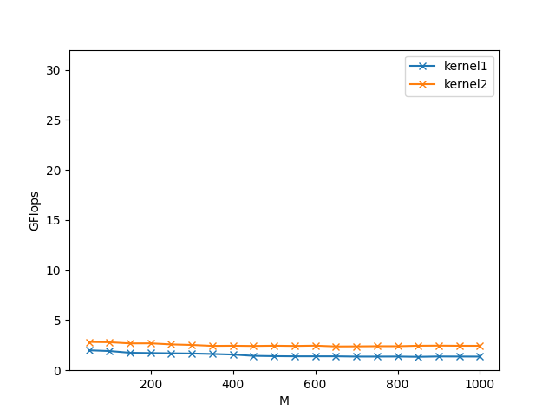
Kernel 2 – 结果对比
跨界融合 · 创造价值 · 成就客户 · 定义专业

Slide 14
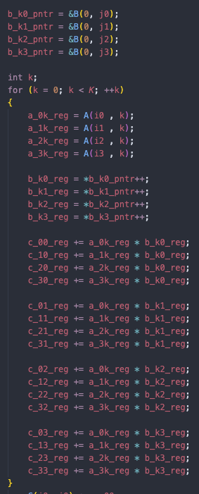
Kernel 3 – Register + Column Pointer
跨界融合 · 创造价值 · 成就客户 · 定义专业

Slide 15
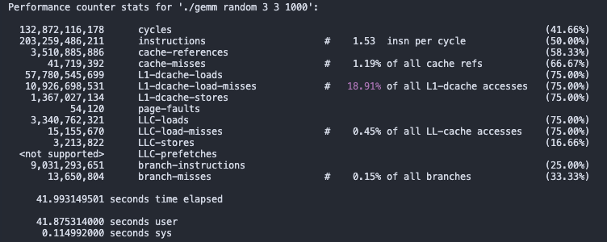
Kernel 3 – 指标对比
利用寄存器减少索引操作，避免了不必要的内存访问。
为B矩阵的每一列建一个指针，按列访问是cache-friendly的。
跨界融合 · 创造价值 · 成就客户 · 定义专业

Slide 16
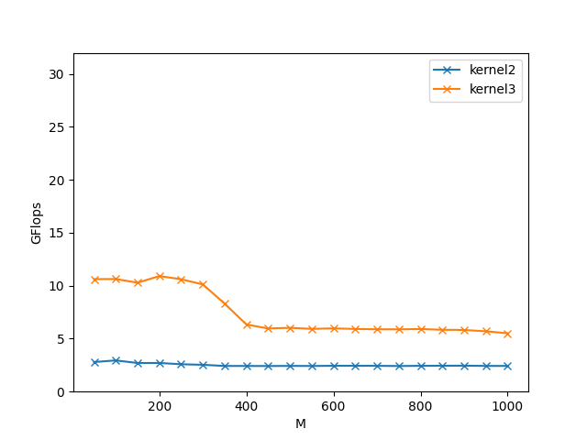
Kernel 3 – 性能对比
跨界融合 · 创造价值 · 成就客户 · 定义专业

Slide 17
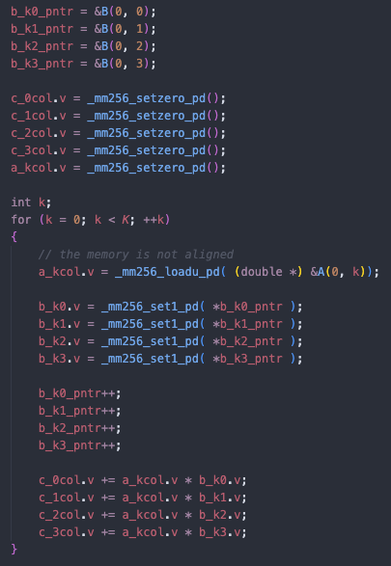
Kernel 4 – AVX2
跨界融合 · 创造价值 · 成就客户 · 定义专业

Slide 18
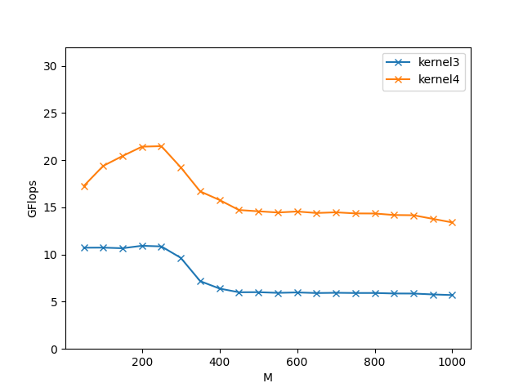
Kernel 4 – 性能对比
每个_mm256d类型的变量可以存放4个double。运用AVX2实现向量化。
目前的方法在数据规模变大后性能都会有较大的下降，问题在于L2 Cache大小有限，如果不停地访存很快会把L2 Cache刷满一遍。
跨界融合 · 创造价值 · 成就客户 · 定义专业

Slide 19
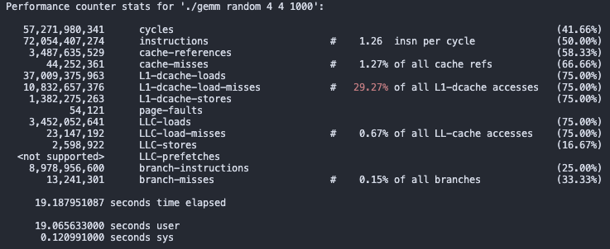
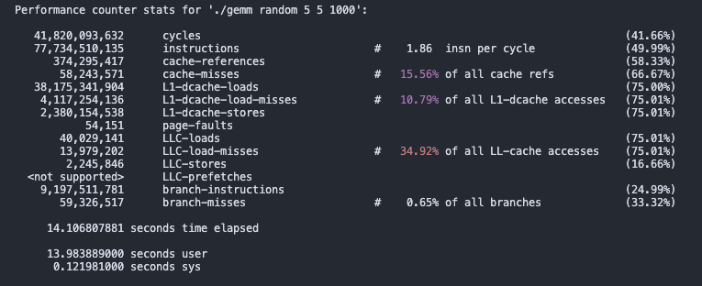
Kernel 4 & 5 性能对比
跨界融合 · 创造价值 · 成就客户 · 定义专业

Slide 20
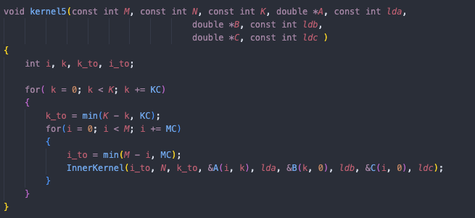
Kernel 5 – Blocking
KC
K
MC
M
跨界融合 · 创造价值 · 成就客户 · 定义专业

Slide 21
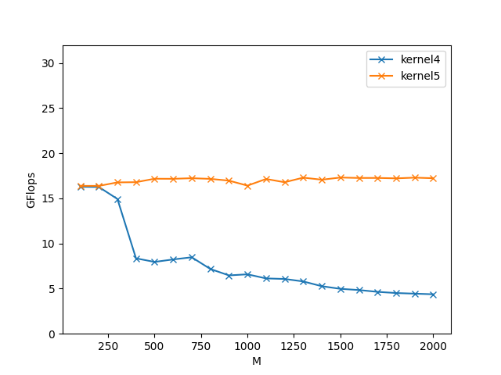
Kernel 5 – 性能对比
A每次访问MCxKC的块，B每次访问KC x ldb的块，让高密度计算中的访存范围集中。
跨界融合 · 创造价值 · 成就客户 · 定义专业

Slide 22
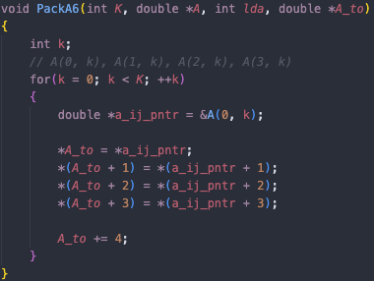
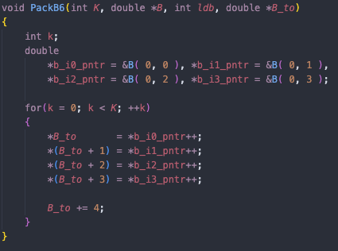
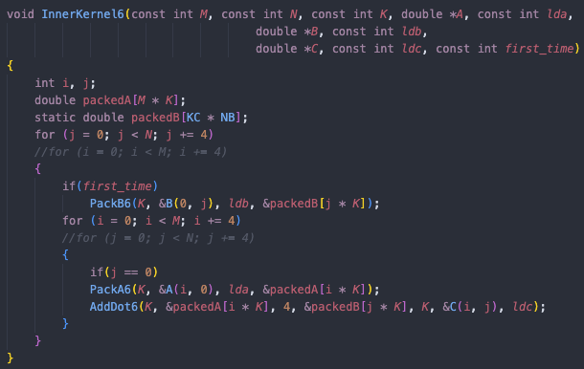
Kernel 6 – Packing
A`
PackA
A
A`
PackB
B`
跨界融合 · 创造价值 · 成就客户 · 定义专业

Slide 23
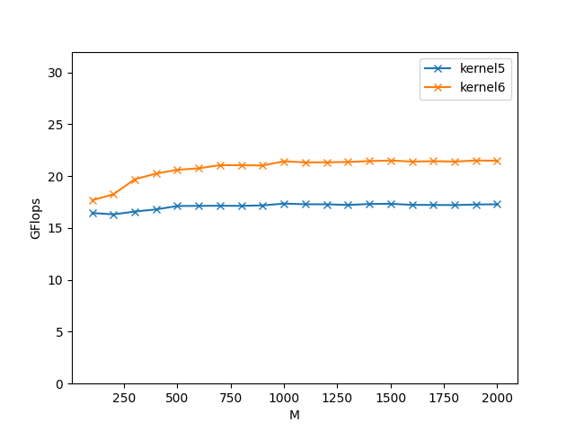
Kernel 6 – 性能对比
1. 每次对A进行4x1的访存时，是对4行同一列元素进行的访存，但是每次循环就会跳到下一列，由于是列主序的矩阵，循环间访存不是连续的，最好将所有循环会访问的元素排到一起，可以减少跨区域访存的次数，增加数据在一条Cache Line中的概率。因此对A进行了4行元素的内存重排。
2. 每次对B是进行1x4的访存，每次对同一行四列的元素访问，由于列主序，一次循环内的访存是不连续的，可以将4列的元素重排到一起。
跨界融合 · 创造价值 · 成就客户 · 定义专业

Slide 24
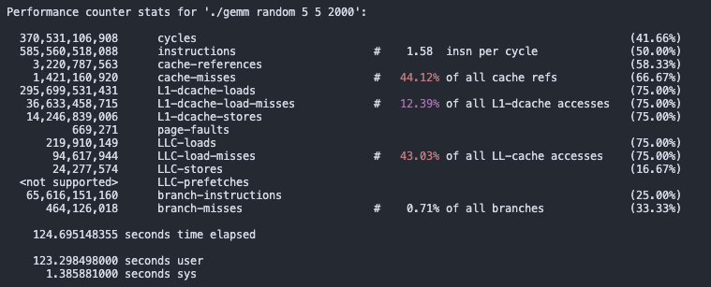
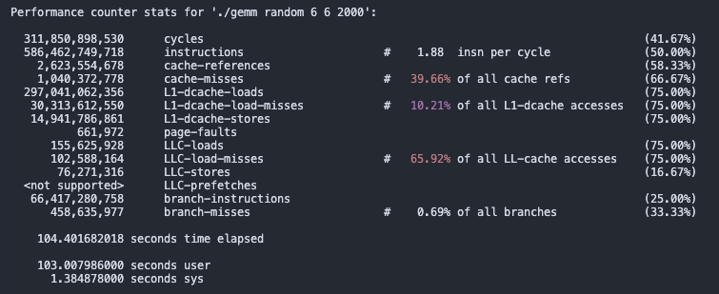
Kernel 6 – 指标对比
跨界融合 · 创造价值 · 成就客户 · 定义专业

Slide 25
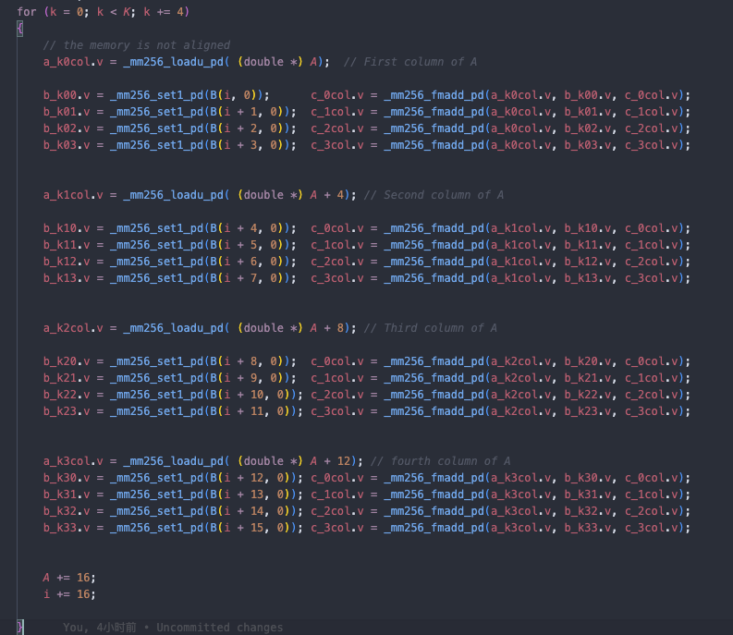
Kernel 7 – 4x4 op 4x4 = 4x4
跨界融合 · 创造价值 · 成就客户 · 定义专业

Slide 26
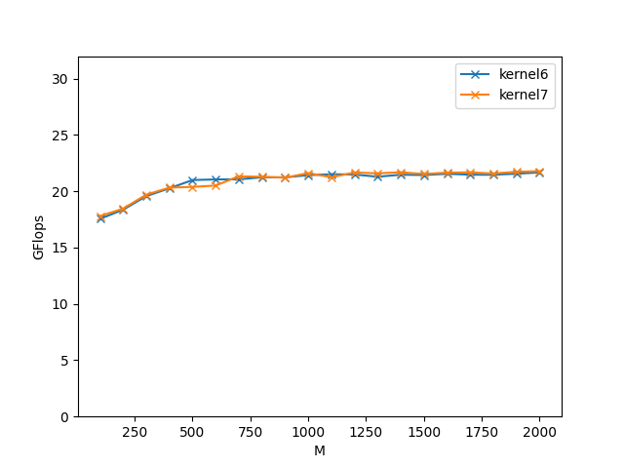
Kernel 7 – 4x4 op 4x4 = 4x4
A矩阵每次取4*4，B矩阵取4*4。性能几乎不变。
跨界融合 · 创造价值 · 成就客户 · 定义专业

Slide 27
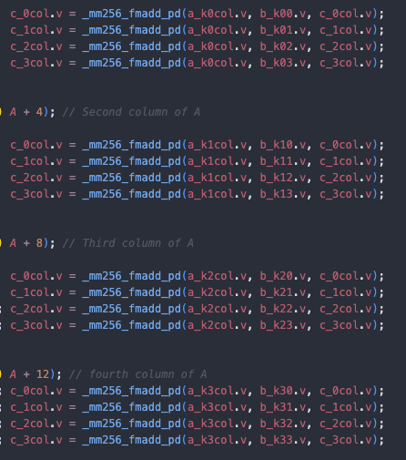
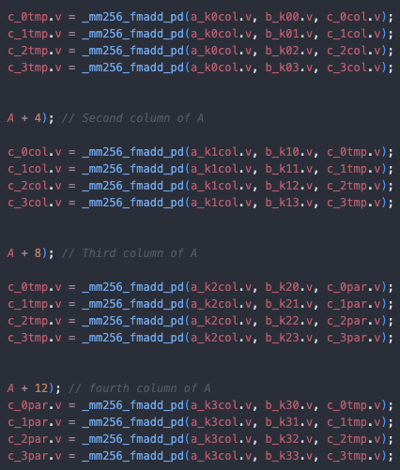
Kernel 8 – 指令并行度
跨界融合 · 创造价值 · 成就客户 · 定义专业

Slide 28
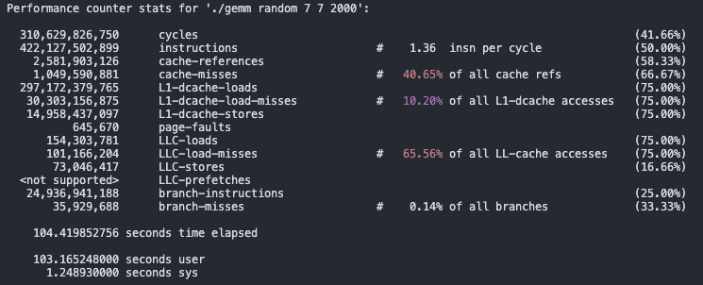
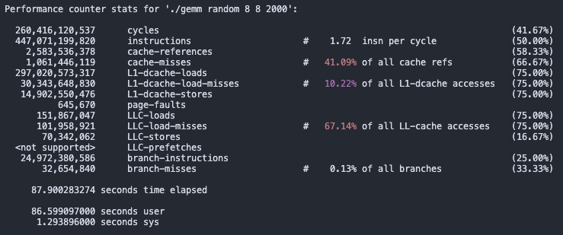
Kernel 8
跨界融合 · 创造价值 · 成就客户 · 定义专业

Slide 29
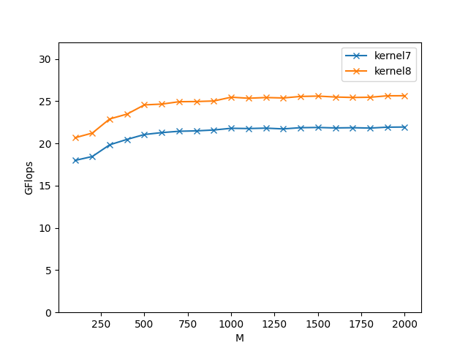
Kernel 8
跨界融合 · 创造价值 · 成就客户 · 定义专业

Slide 30
Kernel 8 v.s. MKL
跨界融合 · 创造价值 · 成就客户 · 定义专业

Slide 31
yuansuan.com
THANKS
跨界融合 · 创造价值 · 成就客户 · 定义专业

